Slide 1
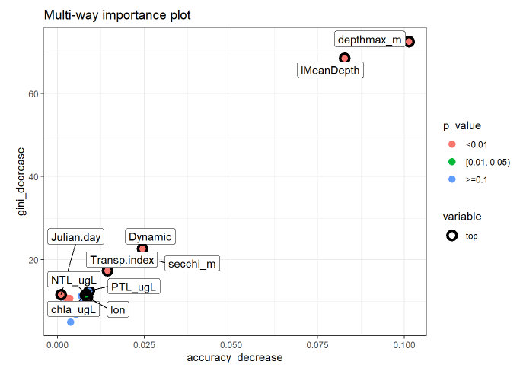
Prédiction de la présence/absence d’un hypolimnion?

Slide 2
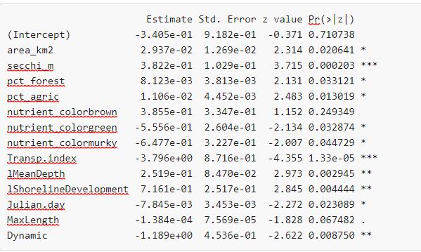
Régression logistique

Slide 3
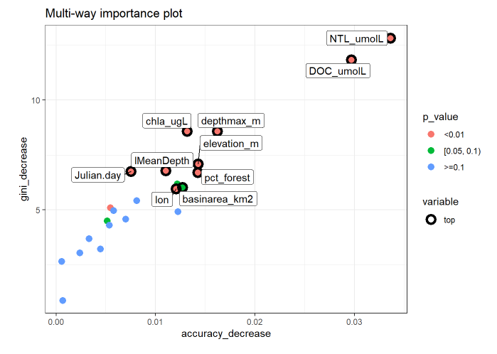
Prédiction de la présence/absence d’hypoxie?

Slide 4
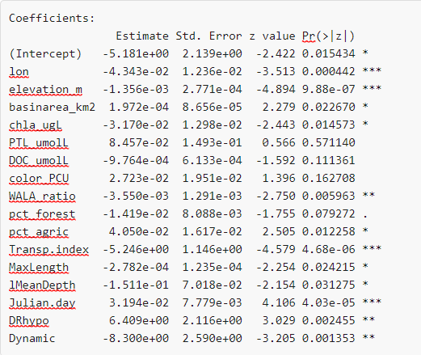

Slide 5
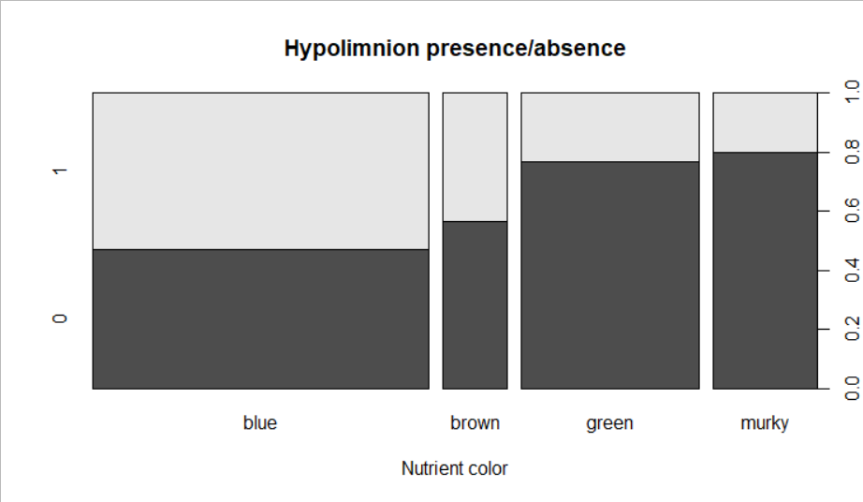
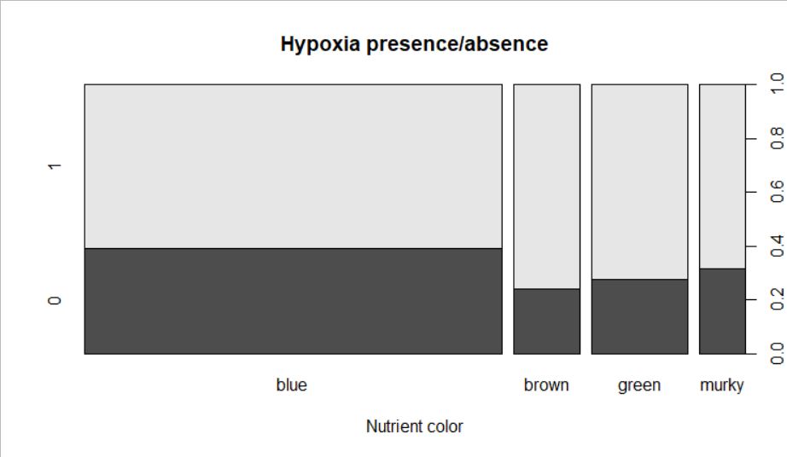
Classification phosphore-couleur
Hypolimnion
Hypoxie
Absence / Présence
Absence / Présence

Slide 6
Contribution d’Ouranos: régime de brassage
Température
(proxy: latitude+altitude)
Chaud
Froid
Stratification
Monomictique
Polymictique
Dimictique

Slide 7
Projections climatiques: 2 raisons
Changement de régime thermique : des lacs froids ne gèleront plus
Les lacs seront plus fortement stratifiés
$$Z_{crit}= {0,493 ∗Z}_{secchi}+ \sqrt[2]{{0,493}^{2}∗Z_{secchi}^{2}+0,0006 ∗L∗L_{MO}}$$
Si Z_{crit} > Z_{max} -> Le lac est polymictique
Z_{secchi}: profondeur du secchi L: longueur du lac
L_{MO}: Longueur de Monin-Obukhov

Slide 8

Projections climatiques: Longueur de Monin-Obukhov
$L_{MO}=F(U10, GR)$
U10: vitesse du vent à 10 mètres GR: Radiation globale
Notes:
u = RACINE(3,419-10^-6 * U10^2) uL = u * (1 – e^(-0,002*L))
Js = GR * 9,81 * 207*10^-6 / (1000*4218)
Lmo = uL^3 / Js

Slide 9
Contribution d’Ouranos: régime de brassage
Température
(proxy: latitude+altitude)
Chaud
Froid
Stratification
Monomictique
Polymictique
Dimictique

